Slide 1
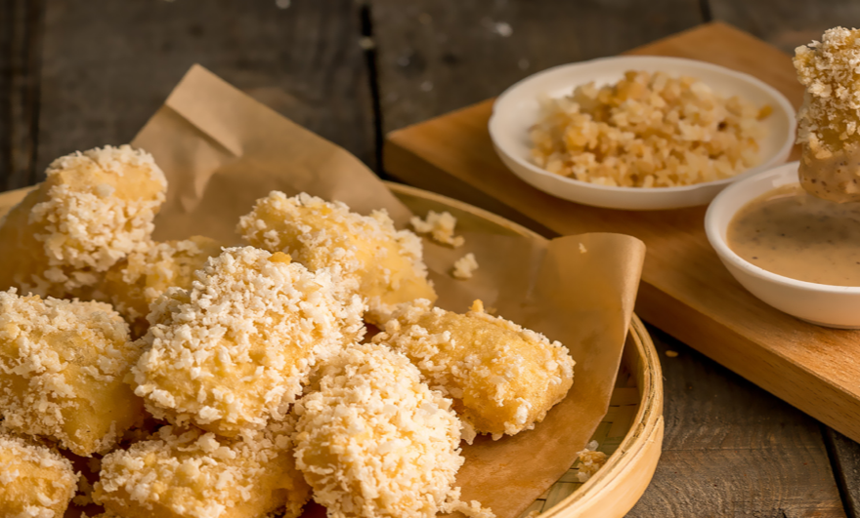
唐佰腐
品牌策划案

Slide 2
项目分析
品牌概述
推广策略
品牌推广
CONT ENTS

Slide 3
项目分析
/ 01

Slide 4
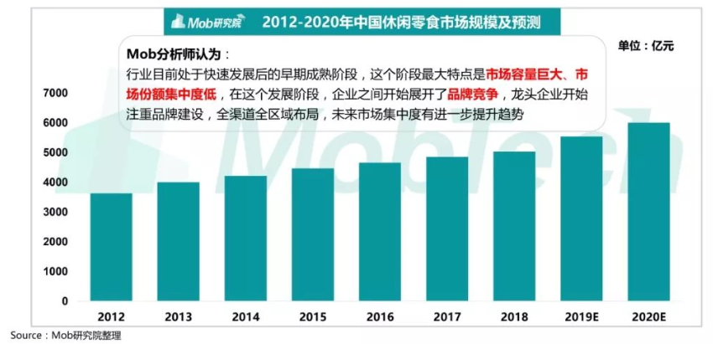
市场分析
市场规模约为5000亿元，且处于早期成熟阶段，随着生活水平提高，年复合率维持在6%。

Slide 5
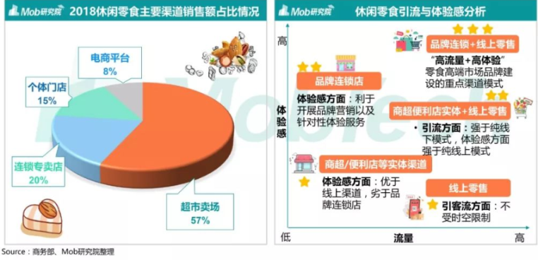
销售渠道分析
超市卖场占比最高，全渠道是高端零食品牌趋势。
电商平台份额增长至8%，“线上零售+品牌连锁”将成为品牌建设布局的关键。

Slide 6
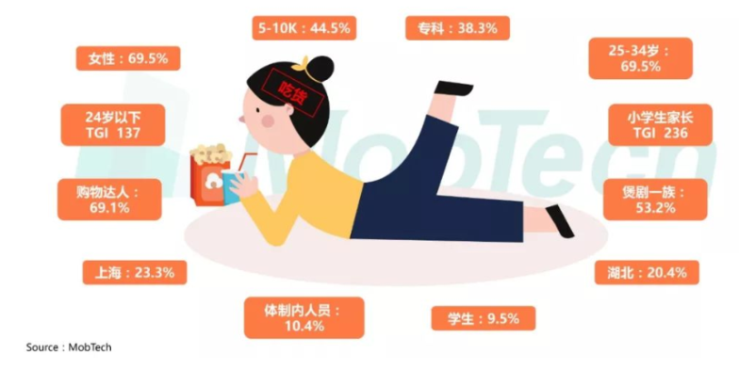
消费者分析
用户画像为95后年轻女性，喜欢新鲜事物，消费能力强，会为喜爱的事物买单。

Slide 7
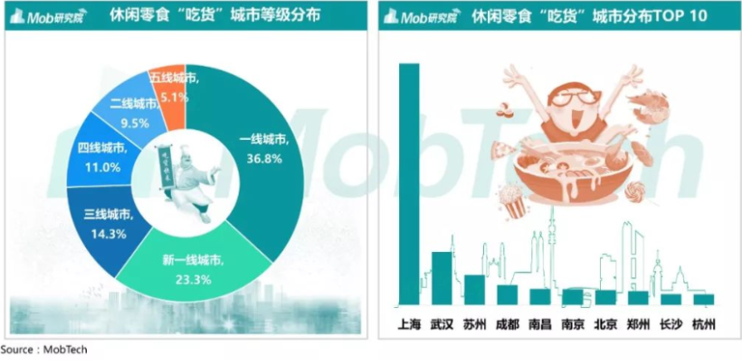
消费者分析
主要分布在一线与新一线城市，南方地区分布较多

Slide 8
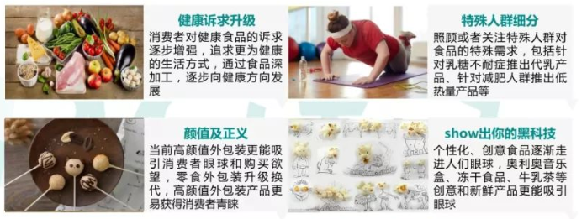
消费者分析
目标用户对健康食品的诉求逐渐加强，个性、时尚、高颜值包装的产品更容易吸引他们的购买欲望。

Slide 9
总结
1.市场规模属于成熟阶段，潜力还未完全释放，由粗放型经营进入品牌竞争格局。
2.品牌连锁+超市卖场能带来优秀的场景体验，线上零售能为品牌带来强大的流量。
3.目标用户以95后年轻女性为主，喜欢新鲜事物，愿意对时尚高颜值产品买单。

Slide 10
品牌概述
/ 02

Slide 11
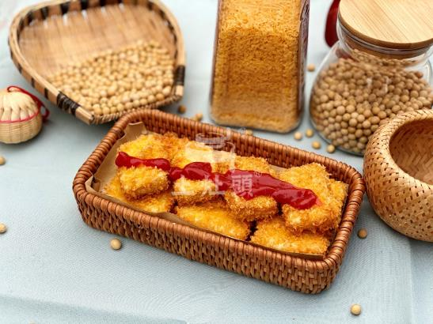
品牌广告语
唐佰腐，包浆豆腐领导者
品唐佰腐，寻地道中国味
唐佰腐，幸福中的酥和嫩
唐佰腐，外香里嫩的时尚味道
唐佰腐，每一口都是传承百年的酥嫩

Slide 12

品牌介绍——老字号网红美食，传承百年的味道
四川六月天食品有限公司是一家以生产包浆豆腐为主打产品的豆制品生产企业。公司拥有标准化生产厂房 5000 多平方米，采用国内豆制品最先进技术及设备，是川内首家及最大的集生产、研发、销售于一体的包浆豆腐生产企业。其生产的包浆豆腐质地细腻，豆香浓郁，外劲内嫩，不含任何添加剂，富含植物蛋白质、氨基酸、维生素、微量元素等多种营养素，满足新时代消费者绿色、健康、营养的多元化需求。
自公司创立以来，把握市场动态，研发出“唐佰腐”品牌包浆豆腐，祖传百年核心工艺融合现代化技术，打造口感酥韧、浆汁浓郁的特点，引发消费者别致感官体验，迅速成为餐饮网红小吃。建立新零售营销体系，进驻盒马鲜生，围绕社区及周边三公里覆盖家庭消费群体；与餐饮店强强联合，直供大型连锁餐饮，如海底捞、李不管、何师烧烤、探鱼、眉州东坡等，当前，我们的包浆豆腐产品的网络渠道全面覆盖，并形成全国物流中心合作，打造餐饮爆款新品，致力令每一位消费者都能品尝到传承百年的味道。

Slide 13
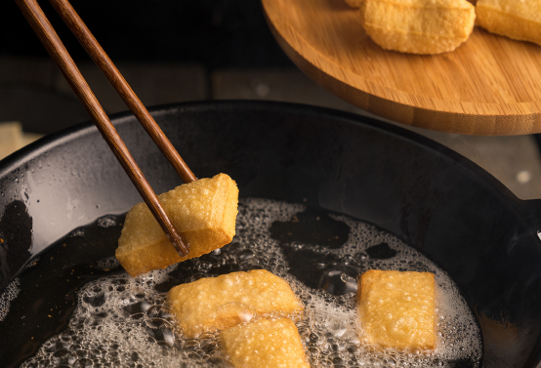
品牌定位——引领中国休闲食品时尚化、品牌化、粉丝化
“唐佰腐”是什么？
“唐佰腐”是一种带里嫩外酥情绪化零食，一口爆浆，让我们享受、爽快，吃的就是与众不同！
包浆豆腐在经过加热以后，豆腐心化成浆汁儿，纤薄的豆皮非常有张力地包裏着垂下来的浆汁儿，咬下去，粘稠的豆浆汁儿伴着浓郁的豆香味爆出，豆皮儿的细腻柔软伴随着淡淡清香，撩动着你的味蕾。
“唐佰腐”洞察了中国休闲食品行业的传统与保守，不仅是对于口味诉求和品牌跟随，更关注对用户的需求
健康一口浆，营养一口浆，好吃还是一口浆。
无添加放心吃，蛋白营养舒心吃，入口细腻畅快吃！
“唐佰腐”引领中国休闲食品时尚化、品牌化、粉丝化

Slide 14
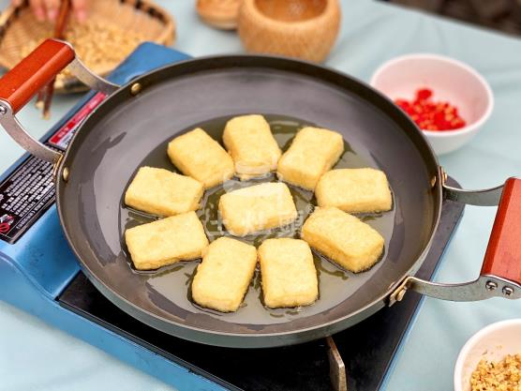
品牌故事——匠心与传承，时尚与美味
辛亥革命之期，军阀割据，纷争不断，唐佰腐创始人的祖辈从云南石屏躲避至巴蜀之地的宜宾，因天险山峻，四川成为难得的一方净土。为了维持生计，其祖辈开了一家小小的豆腐店，每天起早贪黑磨豆腐送到村里的每家每户。凌晨五点爬到山上泉眼处挑下一桶桶的泉水，此刻的泉水尽收日月精华，清冽甘甜。每一颗大豆精挑细选，必须大小均衡无杂质，磨出来的豆腐才能保证嫩滑。包浆豆腐的时间、火候必须严格到秒，需要老道的经验和炉火纯青的技术，老嫩只在毫厘之间，老了便会影响口感，只能扔掉。坚守、汗水、传承、执着交织着这个店铺。
传承第五代，唐佰腐创始人的祖辈一步一个脚印做事的行为影响着唐佰腐创始人的一生，他从小跟着父亲祖辈踏踏实实的继承这门手艺，只为给每一位顾客带来地道的中国味道。
唐佰腐品牌源于80后的第五代继承人对周星驰饰演的风流倜傥的唐伯虎喜爱，以80、90后共同认知的“唐佰腐”为名开创了中国爆浆豆腐产品和品牌。领导了以爆浆豆腐为核心的中国豆制素食产品的品牌新革命，“唐佰腐”在保留祖辈工艺的同时，融入了互联网时代的文化：为了避免出现“一群60、70后，模仿着80后的语气，把话讲给90后、00后听”的伪创新，伪颠覆，用自我革命的方式，跳出行业看行业，回到用户的角度去思考。高薪聘请国内专业营销顾问团队，建立了一支平均年龄25岁的运营队伍，尊重团队的个性，让团队成员把自我的个性发挥到极致。除了强调产品的特色外，更把传统行业定义的消费者用互联网的方式定义为用户，利用互联网让生产贴近用户，与传统生产型企业不同的是，“唐佰腐”满足用户的不仅仅是口味的挑剔，也希望传达与用户匹配的品牌文化。
以深度沟通的方式吸引用户，以品质口感留住用户。“唐佰腐”卖的不仅仅是豆制休闲美食，更是里嫩外酥予人以情绪化的感官。

Slide 15

品牌定位
唐佰腐是一家以传承百年技艺为主要优势
专业专注打造绿色营养豆腐制品的行业领导者

Slide 16
产品优势
水源
原料
技艺
工具
天然
创新
观斗山优质山泉水
非转基因东北大豆
祖传百年技艺
纯手工制作
无添加有营养
先进设备
六大维度构建以品质优先为理念，以传承与创新驱动的价值体系

Slide 17
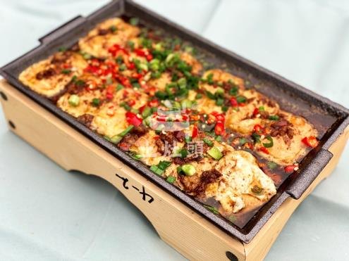
产品文案
针对火锅场景：
一口爆浆，小心烫！
针对送礼场景：
网红精美小吃，传承百年味道。
针对商超渠道：
双倍蛋白，把时尚包浆带回家。

Slide 18
推广策略
/ 03

Slide 19

零食市场庞大
随着人们生活水平的提高，休闲零食越来越吃香。中国食品工业协会预计，到2020年，吃“零嘴儿”的中国人将吃出2万亿市场，各种包装精美、食用方便、口感较好的休闲零食正成为市场上的主角。
新营销时代，要在这片蓝海分一杯羹，好产品始终是核心竞争力。

Slide 20
面临问题
产品定位不明确
行业发声不彻底
推广销售不理想
唐佰腐主打高质感和好味道，面向人群为白领、大学生、年轻家庭三大群体，是完全区别于传统面向家庭的零食。
前期无任何宣传发生，同时也没有具备网红特性的品牌文化，同时在行业内也未进行有效发声、竞品关联。
目标消费者没有认知到唐佰腐亮点和质感，因此销售效果并不理想。

Slide 21
推广核心策略
重建认知
定位高端
塑造品牌
重新定位品牌和产品，关联同类高端竞品
占据现代时尚年轻消费群体的生活场景
形成品牌认知、解决产品的消费困局

Slide 22



核心人群
懂得取悦自己的
白领丽人
关注时尚潮流的
现代学生
对生活讲究的
年轻家庭
定义：他们是一群生活在一、二线城市、90或95后现代时尚人群。

Slide 23

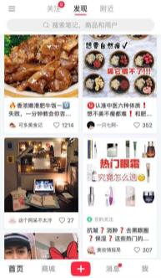
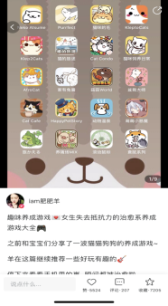
行为分析
80后热衷商超专卖连锁，更相信品牌说服力。而90、95后热衷网络渠道及社交媒体、喜欢视频不爱传统广告、相信KOL推荐，搜索、测评、种草，亲切互动性强。

Slide 24
线上线下，找到人群和品牌/产品调性相匹配的媒介合作，通过生产符合品牌/产品特性的优质内容，能够促成最大声势的营销转化。

Slide 25

推广目的
作为行业颠覆者，不仅在产品上颠覆传统豆制食品，在营销上唐佰腐也颠覆了传统媒体覆盖模式。
麻辣多拿是中国豆制食品行业新媒体营销的先行者，通过基于唐佰腐用户的研究，通过对搜索引擎的干预，将社区、微信、微博等社会化营销工具的娴熟运用，集结深度用户，制造特有社群，实现品牌的传播和产品的销售。
与传统豆制食品的营销在于对渠道本身的营销不同，唐佰腐希望深度了解和理解其用户，关注用户的消费体验，继而实现其与用户的深度沟通，形成深度沉迷。
唐佰腐品牌背后无论是70后、80后、90后，甚至是00后，都能感受到对他的喜爱。

Slide 26
品牌推广
/ 04

Slide 27
品牌推广
在市场竞争逐渐激烈的情况下
唐佰腐作为新兴的品牌
如何快速建立品牌认知，吸引年轻消费者？
必须产品、渠道、营销三维一体
建立独特品牌价值体系！

Slide 28

产品视觉IP案例
三只松鼠
互联网销量第一坚果品牌
打造坚果=三只松鼠的品牌联想
品牌人格化：赋予了品牌以人格化，以主人和宠物之间的关系，替代了传统的商家和消费者之间的关系。
融入服务情境：将顾客变成主人，实现了极强的场景感和卷入感。
跨界打造超级IP：复制口碑，与奥非动漫打造动漫、游戏实现跨界的融合，带动“三只松鼠”IP的不断升级。
售卖流行文化和人文关怀：成立松鼠萌工场动漫文化公司，创作出互联网动画片、动漫集、儿童图书，链接消费群体。

Slide 29
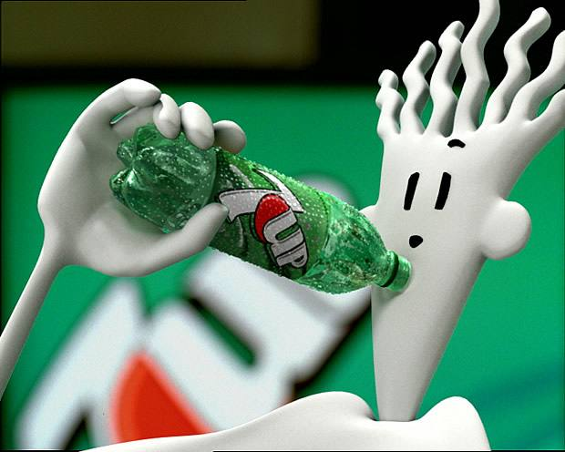
产品视觉IP案例
七喜小子
个性IP形象
成为八十年代时尚代名词
品牌人格化：七喜小子夸张的动作设计体现品牌活力、张扬的年轻态度，酷文化成为流行风向标，带动品牌声量与销量提升。
打通传播渠道：七喜小子作为七喜虚拟代言人，一体化打通品牌平面海报、TVC、新媒体等传播渠道，承载品牌内涵，成为独特的视觉符号。
打造超级IP：基于七喜小子IP形象，开发游戏、动漫、公仔等价值延伸，入侵消费者日常生活场景，巩固企业与人的链接。

Slide 30
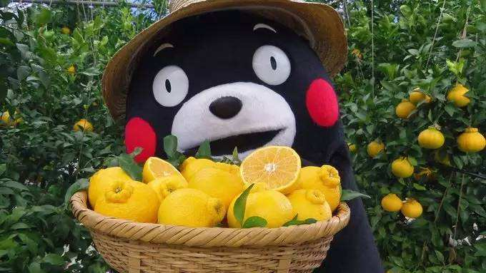
产品视觉IP案例
熊本熊
认知度全日本第一
两年带来熊本县76亿经济收益
形象高度结合品牌：结合了熊本城的黑色以及萌系造型常见、又能代表熊本“火之城”的腮红，带来显著的“娃娃脸效应”，令人亲切感与安全感。
高度拟人化：以“熊本熊是真实存在的角色”为出发点，将动作细节与蠢萌形象结合，打造可感知化的吉祥物。
注入灵魂制造话题：依靠网络传播，像一个真实的人，每一天都会更新推特和脸书，客串一下电视节目。
公关事件引爆：制作事件营销，引起日本全民众关注，持续输出话题。

Slide 31



产品端建议
建议以历史人物“唐伯虎”为品牌IP形象，洞悉95后女性爱呆萌心理诉求，设计Q版唐伯虎形象，可手持产品包浆豆腐，与唐伯虎建立品牌联系，打造与消费者情感链接。
1.品牌IP高度人格化：品牌IP形象需体现品牌特色，表达品牌希望输出的态度，承载人类情感符号，令消费者可感知。
2.迎合主流消费群体：洞悉消费人群情感需求，契合日常生活场景，打造品牌与消费者的情感链接。
3.文化+产业落地：一方面，通过开发品牌IP周边，营造事件讲好故事，延伸品牌价值；另一方面，以品牌IP作为视觉符号，加深品牌与IP的关联性，一体化打造宣传通道。
三大流行IP

Slide 32

渠道端建议:零售卖场
年中疫情结束，将出现报复性消费趋势，唐佰腐作为网红小吃需以此打开品牌认知、产品促销，年中促销需利用口碑效应与消费者锚点定价心理。

Slide 33
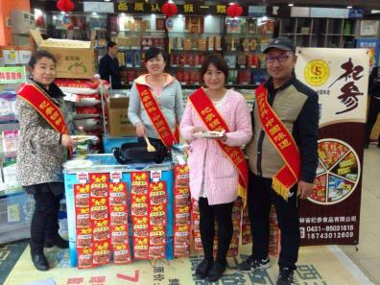
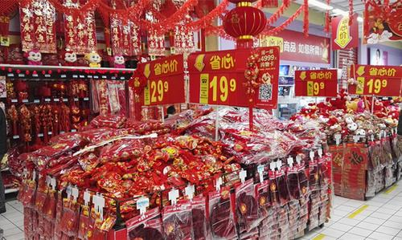
渠道端建议:零售卖场
1.通过卖场建立新品试吃活动引导顾客尝试，“是好是坏，一吃就知”，利用卖场强大流量快速与消费者建立初步联系。
2.价格锚点心理，消费者对价格敏感高，但19.9与20元在消费者心理印象却是不一样，并通过第二份半价或买二送一活动，令消费者感受到优惠心态，快速将产品占领市场，利用口碑效应提高复购率。

Slide 34
渠道端建议:连锁小吃店
策略
引流
裂变
建立品牌背书
以周边三公里为覆盖范围，快速建立品牌认知，形成排队效应
邀请本地美食大V现场参与并拍摄，为后续门店倒流，扩大品牌影响力。
通过朋友圈营销形成裂变反应，形成城市影响圈，建立网红店形象。

Slide 35

渠道端建议:连锁小吃店——引流
在淘宝定制了2万张「包浆豆腐领取券」，与步行街的商铺谈分作，只要客户在店内购物就送一张「包浆豆腐领取券」，能在本店领取包浆豆腐一份。因包浆豆腐需现吃现做，只要免费领取的人一多，容易造成排队现象。而且，排队的人群容易分散在人行道，进一步吸引路过的人购买。
示意图片

Slide 36
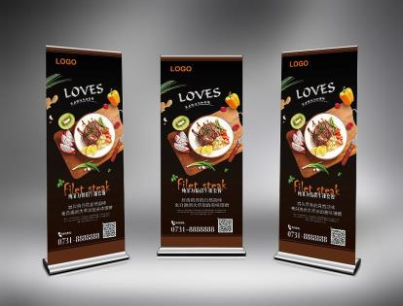
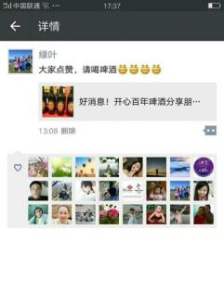
渠道端建议:连锁小吃店——裂变
现场做易拉宝展架，提示排队的用户加店长微信，拍排队和店标的照片发朋友圈（要求发朋友圈定位到店），并给老板看即可免费再送选一份别的小吃。因为朋友圈都是熟人圈，几天内年轻消费者就感觉朋友圈被我们的小吃店排队刷屏了，进一步发酵。朋友圈文字提示：老板送福利：看到朋友圈的人，截图来店即可免费领取一份包浆豆腐，继续裂变，让朋友圈的曝光带来更多线下流量。后期还可通过店长微信发布各种营销活动，建立私有流量池。
示意图片

Slide 37
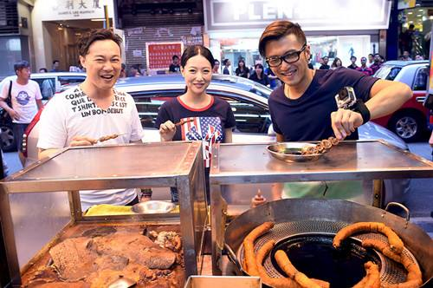
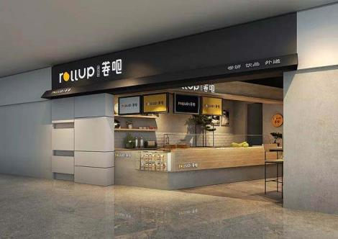
渠道端建议:连锁小吃店——背书
通过前期活动传播，邀请本地知名美食大V现场试吃，邀请摄影师拍摄照片与素材，形成品牌宣传片，在门店电视上循环播放，不仅通过美食大V建立品牌信任感，还可成为推广宣传片拖过流媒体进行投放，进一步扩大品牌影响力，不断为门店倒流。
示意图片

Slide 38
营销端——PR整合策略框架
1
2
3
4
5
门户新闻
论坛贴吧
知道问答
百科
SEO优化

Slide 39



基础建设——门户网站
紧扣“唐佰腐，传承百年的味道”为主题
高频占领 门户网站阵地
为seo优化收录奠定基础
抓住媒体特性，进行深度营销
（大众媒体更易被收录）

Slide 40
基础建设——贴吧论坛
论坛帖子
花式厨艺——疫情在家的花式厨艺大赛
我与包浆豆腐的故事——第一次或跟最爱的人去吃包浆豆腐回忆
包浆豆腐科普——科普包浆豆腐的故事及其工艺

Slide 41
基础建设——seo推广
系列品牌信息、 图赏、新闻、优势 展示排列首页
搜索最近的包浆豆腐销售点
产品系列优点/卖点展示
招商加盟信息

Slide 42



官方阵地运营-以两微一抖为主，逐步铺开
占领移动媒体主要阵地
链接年轻消费群体，传递品牌核心诉求

Slide 43

微信运营：关键节点统一发声，发起话题、活动
服务号+订阅号，定位互补，关键节点统一发声，跨平台活动传播
唐佰腐：服务号
应专注：企业资讯、招商加盟， 官方商城
唐佰腐的餐厅：订阅号
应专注：软文资讯、行业动态、趣味互动等。
开展重要的活动、节日时，2个账号同步发布相同的文章
线上互动主要在“唐佰腐的餐厅” 进行

Slide 44
微博运营：建立官方微博，制造热门话题
官方发言人
粉丝关系维护
打造营销/话题活动
建立唐佰腐官方微博，成为品牌对外宣传和发布消息的重要窗口。它可以对外展示企业品牌以及餐饮场景。
可以通过我们官方微博，及时了解粉丝的需求，根据他们的需求研发新品，同时为后续营销活动建立流量池。
利用官方微博，策划与美食、节日以及品牌有关的热点话题，有效的把消息传达给精准用户。

Slide 45
Thank s

